Slide 1
Limites actuelles des calculateurs quantiques
Timothé Presles
Notes:
ID=d924773e-9a16-4d6d-9803-8cb819e99682 Recipe=text_billboard Type=TextOnly Variant=0 FamilyID=AccentBoxWalbaum_Zero

Slide 2
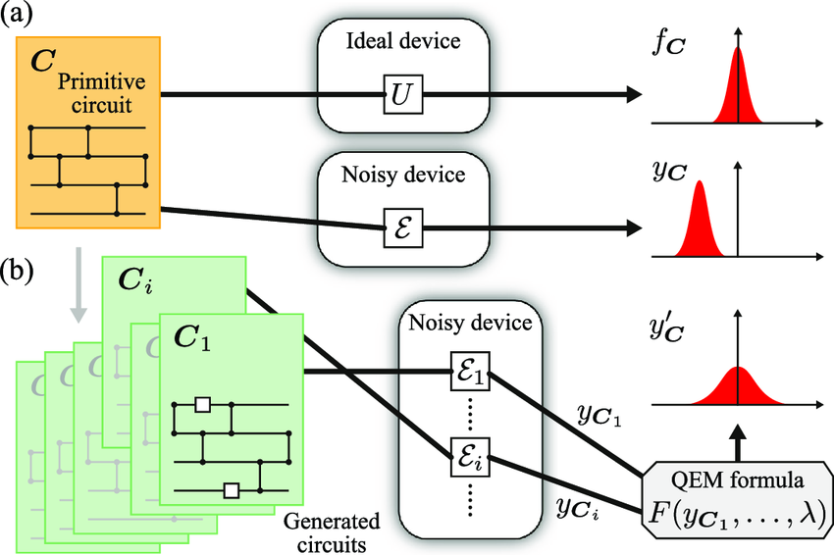
Sommaire
Temps de cohérence
Taux d’erreur
Sources d’erreur
Correction d’erreur
Nombre de qubits et connectivité

Slide 3
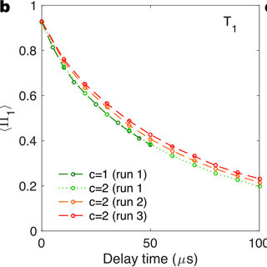
Temps de cohérence
Notion de temps de cohérence
Définition : Temps durant lequel les propriétés de la physique quantique s’appliquent à un système
En théorie, tout système est soumis en tout temps aux propriétés de la physique quantique
Cependant, selon l’interprétation de Copenhague, ces propriétés ne se manifestent que si le système est suffisamment isolé d’interactions déterministes
Nécessité d’un temps de cohérence suffisant
Chaque opération nécessite un temps donné
La cohérence doit être maintenue jusqu’à ce que toutes les opérations soient réalisées
En pratique, il n’est pas possible de savoir si le système a perdu sa cohérence au cours du calcul (possible en théorie, mais complexe à mettre en œuvre sur un calculateur)

Slide 4
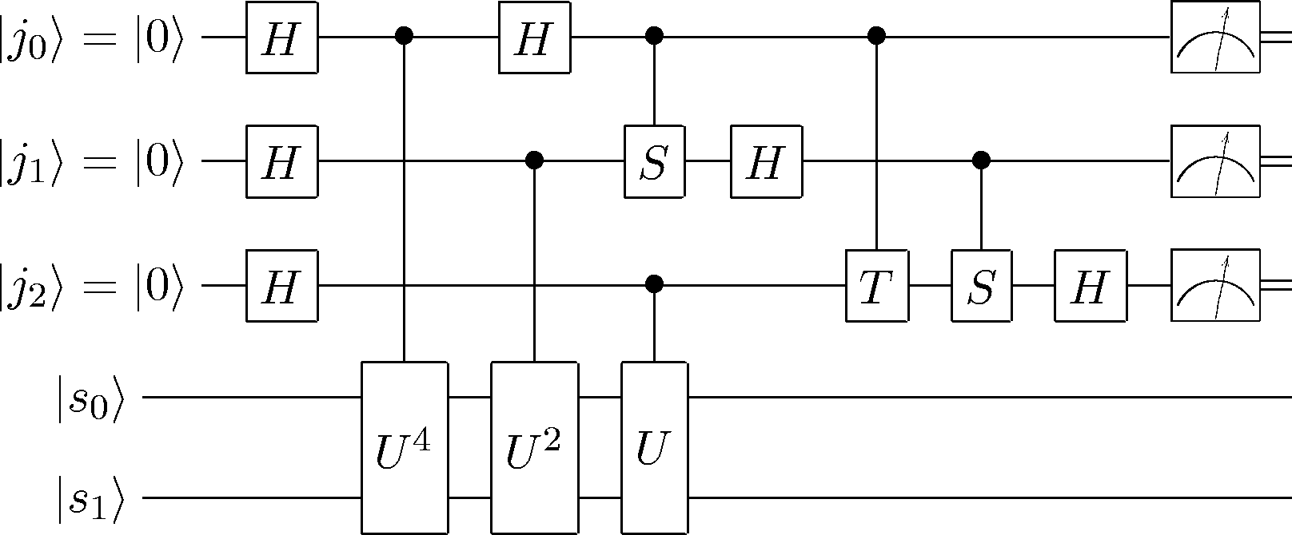
Temps de cohérence
Temps de calcul nécessaire
Ressource de calcul
Le temps de cohérence est une ressource fondamentale quantifiant le nombre d’opérations qui peuvent être réalisées
Le temps d’exécution d’un opérateur dépend de la technologie (durée variant de la nanoseconde à la milliseconde)
Profondeur de circuit
Métrique permettant d’évaluer le temps nécessaire pour réaliser un calcul
Dans la majorité des algorithmes, plusieurs portes peuvent être appliquées simultanément à différents qubits à chaque étape du calcul
En retenant, pour chaque étape, l’opération nécessitant le plus de temps, on obtient le temps de cohérence nécessaire pour exécuter l’algorithme.

Slide 5
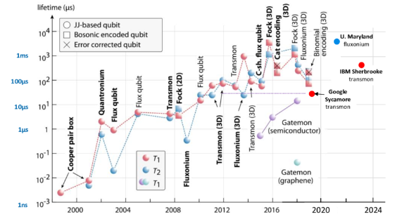

Temps de cohérence
Quelques métriques
Temps de cohérence maximal
Experiences démontrant des temps de cohérence $>100s$
Conditions expérimentales favorisant un temps de cohérence long
Limites liées à l’environnement de calcul
Nécessité d’interagir avec le système (interactions non déterministes)
Ramènent les temps de cohérence à des durées bien inférieures à la seconde (dépend également de la technologie)

Slide 6
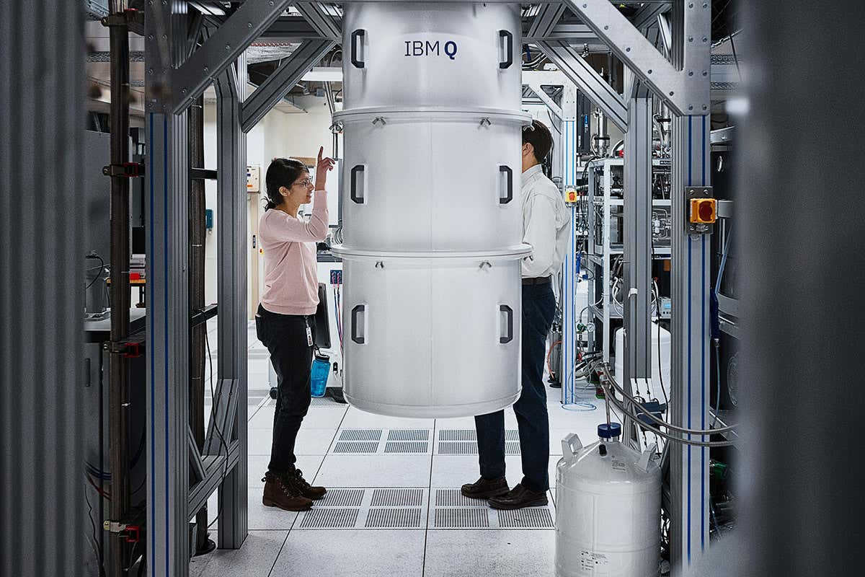
Temps de cohérence
Facteurs limitant le temps de cohérence
Facteurs extérieurs
Champs électromagnétiques (appareils environnants, terrestre…)
Gravité
Rayons cosmiques
Agitation thermique
…
Facteurs internes
Pour les qubits fabriqués (supraconducteurs, quantum dots…), des défauts de fabrication inévitables peuvent limiter le temps de cohérence

Slide 7
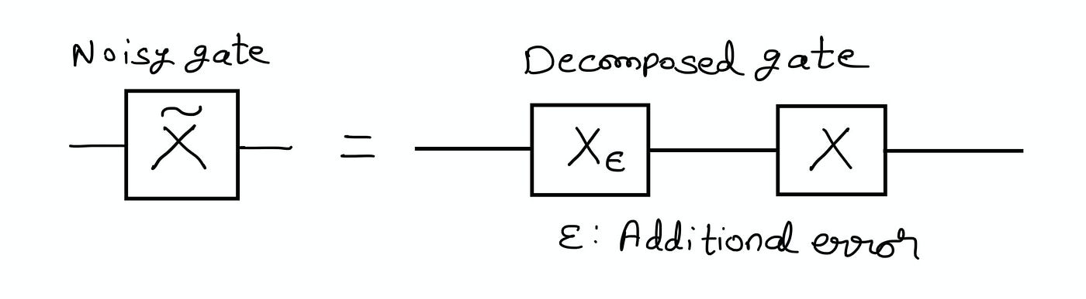

Taux d’erreur
Principaux types d’erreur
Erreur de bit (bit flip)
Erreur entrainant l’inversion de l’état du qubit lors du calcul
Analogue à l’application spontanée d’une porte $R_{x}(θ)$ dans le circuit
Erreur de phase (phase flip)
Erreur entrainant la modification de la phase du qubit lors du calcul
Analogue à l’application spontanée d’une porte $R_{z}(θ)$ dans le circuit
Occurrence des erreurs
Peuvent arriver à tout moment du calcul, de l’initialisation des qubits à leur mesure, en passant par les opérations

Slide 8
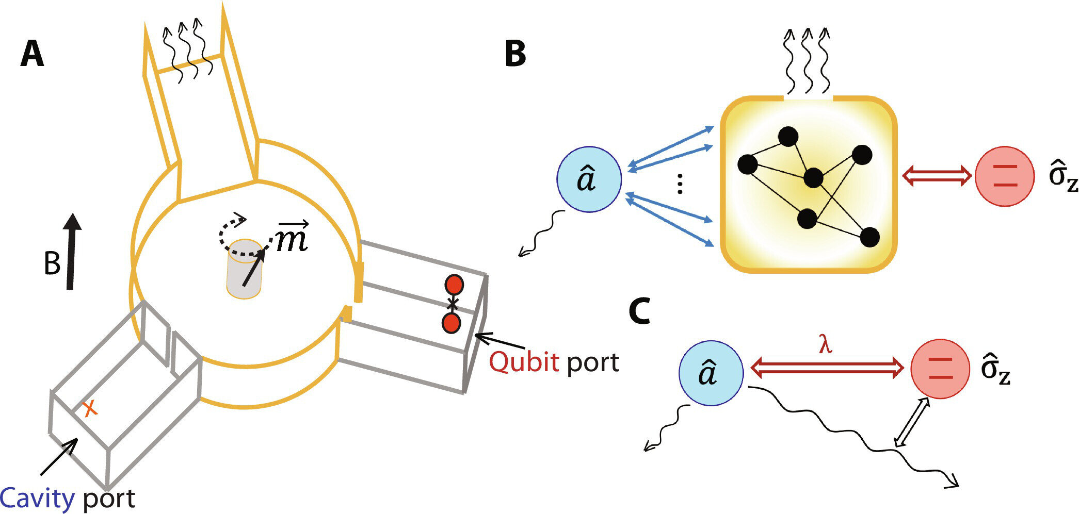
Nombre de qubits et connectivité
Causes d’erreur
Interactions non déterministes avec l’extérieur
Causes analogues aux interactions limitant le temps de cohérence, mais n’entrainant pas la décohérence du système
Imprécisions dans la transmission d’information
Opérations réalisées avec des lasers, champ électromagnétiques…
Limites de précision entrainant une erreur dans le contrôle des qubits (portes quantiques, stabilisation…)
Causes analogues en annealing
Informations transmises par des champs magnétiques externes ou jonctions de Josephson, soumis aux mêmes imprécisions

Slide 9
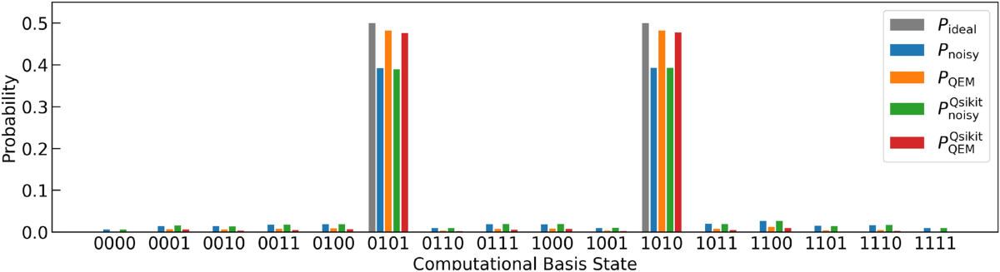
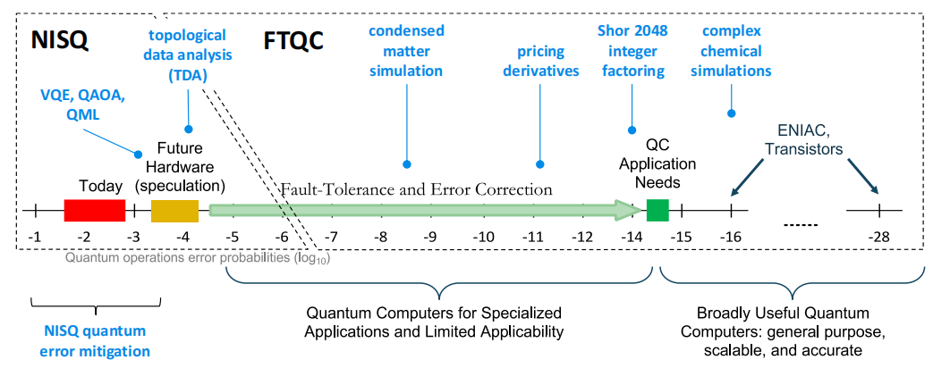
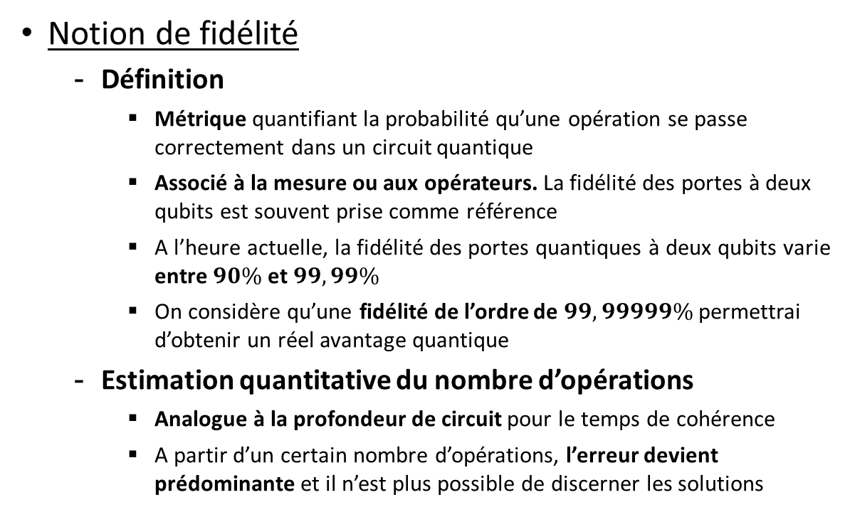
Taux d’erreur
Notion de fidélité
Définition
Métrique quantifiant la probabilité qu’une opération se passe correctement dans un circuit quantique
Associé à la mesure ou aux opérateurs. La fidélité des portes à deux qubits est souvent prise comme référence
A l’heure actuelle, la fidélité des portes quantiques à deux qubits varie entre $90\%$ et $99,99\%$
On considère qu’une fidélité de l’ordre de $99,99999\%$ permettrai d’obtenir un réel avantage quantique
Estimation quantitative du nombre d’opérations
Analogue à la profondeur de circuit pour le temps de cohérence
A partir d’un certain nombre d’opérations, l’erreur devient prédominante et il n’est plus possible de discerner les solutions

Slide 10
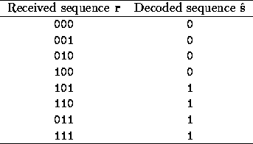
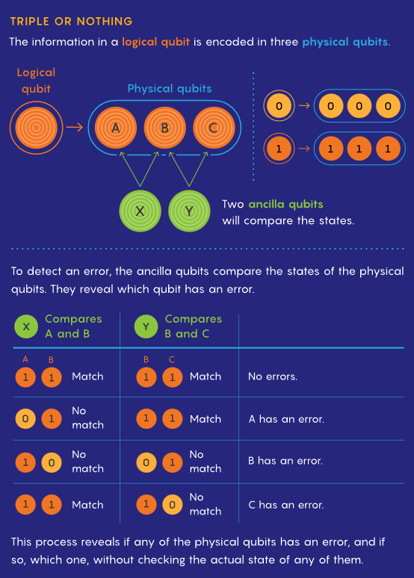
Taux d’erreur
Correction d’erreur
Approche classique
Méthode générale : Répéter l’envoi de l’information (séquence de bits identiques) et en déduire l’information transmise
Nécessite de mesurer l’état des bits envoyés
Approche quantique
Circuits quantiques auxiliaires permettant de comparer les états et de les corriger pendant le calcul
Alternative : Mitigation d’erreur
Soustraire au résultat une distribution de probabilité correspondant aux erreur (bruit) du hardware
Méthode non-générale
Mesure !

Slide 11
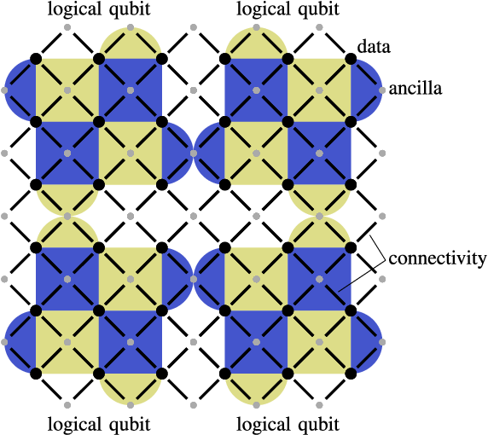
Taux d’erreur
Notion de qubit logique
Circuit de correction d’erreur
Un qubit logique est composé de plusieurs qubits physiques
Deux types de qubits composant un qubit logique :
Qubits d’état : Encode l’état du qubit logique
Qubits auxiliaires : Stabilisent le qubit logique
La stabilisation est permise par des algorithmes de correction d’erreur
Les qubits auxiliaires mesurent si une erreur est survenue, et réalisent (si besoin) des opérations afin de rétablir l’état du qubit physique concerné.
Les qubits d’état encodant l’état du qubit logique servent de « sauvegarde » aux qubits auxiliaires.

Slide 12
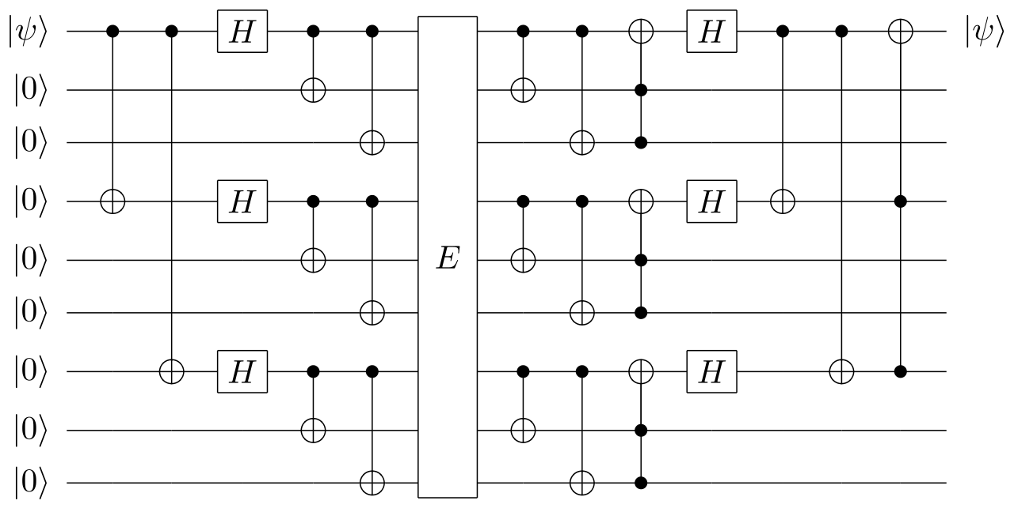


Taux d’erreur
Codes de stabilisation
Circuits quantiques permettant de créer des qubits logiques
Dépendent de 3 paramètres $[n,k,d]$
Nombre de qubits d’état $k$ : Nombre de qubits d’état utilisés pour encoder l’état du qubit logique
Nombre de qubits physiques $n>k$ : Nombre de qubits physiques utilisés pour encoder le qubit logique. On a donc $n−k$ qubits auxiliaires
Distance de code $d$ : Nombre minimal d’erreur simultanées pouvant transformer un état « valide » en un autre état « valide »
Objectif : Trouver des codes pour lesquels $n$ et $k$ sont les plus petits possibles, et $d$ le plus grand possible
Circuit quantique implémentant le code de Shor $[9,1,3]$. Ici, E correspond à un opérateur ajoutant simulant l’ajout d’erreur au système

Slide 13
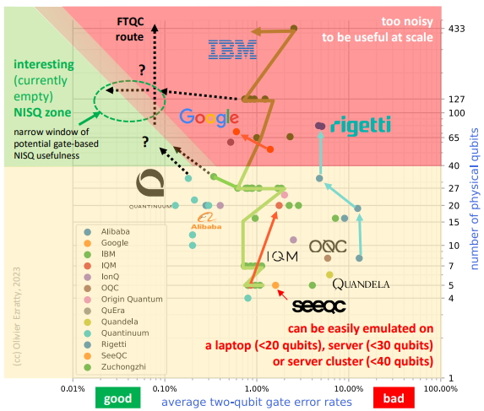
Nombre de qubits et connectivité
Nombre de qubits des machines actuelles
Nombre de qubits physiques vs. logiques
Entre 30 et 1000 qubits physiques / qubit logique aujourd’hui
Nombre de qubits annoncé = nombre de qubits physiques
Noisy Intermediate Scale Quantum (NISQ) computing
Notion introduite par Preskill (2018)
Ordinateur quantiques actuels, bruités avec peu de qubits
Fault Tolerant Quantum Computing (FTQC)
Ordinateur quantiques futurs, disposant de beaucoup de qubits résilients à l’erreur
Il est communément admis que l’ère FTQC commencera lorsqu’il existera une démonstration expérimentale d’avantage quantique

Slide 14
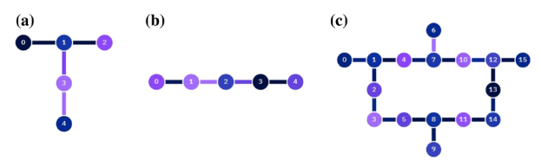
Nombre de qubits et connectivité
Limites liées à la connectivité
Limites physiques
Il existe une limite à la compacité des systèmes
Probabilité d’erreur et de décohérence proportionnelle à la taille du processeur quantique
Limites de connectivité
Dans un calculateur quantique, les qubits ne sont pas tous connectés les uns aux autres
Nécessité de permuter les états entre les qubits pour réaliser certaines opérations
Entraine des opérations supplémentaires (notamment des SWAP), ce qui rajoute de l’erreur potentielle

Slide 15
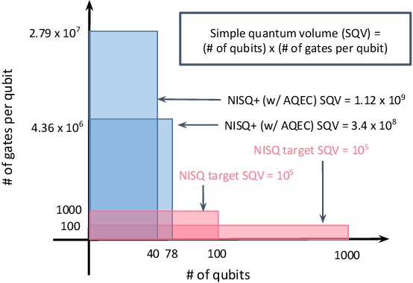

Nombre de qubits et connectivité
Notion de volume quantique
Difficulté de comparer les hardwares entre eux
Métrique synthétisant les notions précédentes
Obtenue en multipliant le nombre de qubits logiques avec le nombre d’opérations « faisables » (en termes de temps de cohérence et d’erreur liée aux opérations)
Ordinateurs NISQ : Volume quantique de l’ordre de ${10}^{6}$
Avantage quantique potentiel : Volume quantique de l’ordre de ${10}^{9}$ jusqu’à ${10}^{16}$ (pour certains problèmes de référence)
Il reste encore pas mal de boulot !!!

Slide 16
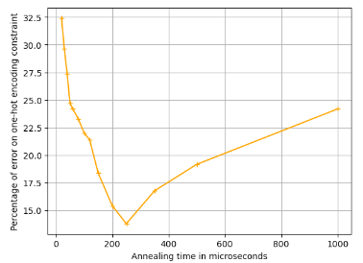
Temps de cohérence
Temps de calcul nécessaire en recuit quantique
Rappels
Le système converge d’un état initial vers un état final
Si le processus est suffisamment lent, le système reste à son niveau d’énergie minimal
Plus la convergence est lente, plus on a de chances de mesurer un état d’énergie minimal
Limites de temps de cohérence
Un compromis doit être trouvé entre le temps de cohérence et le temps de convergence
Un temps de convergence trop court implique de faibles chances de respecter le théorème adiabatique
Un temps de convergence trop long implique un fort risque de décohérence avant la fin du calcul

